Slide 1
Praktyki zagraniczne we Włoszech w ramach programu ERASMUS+
TECHNIK LOGISTYK

Slide 2
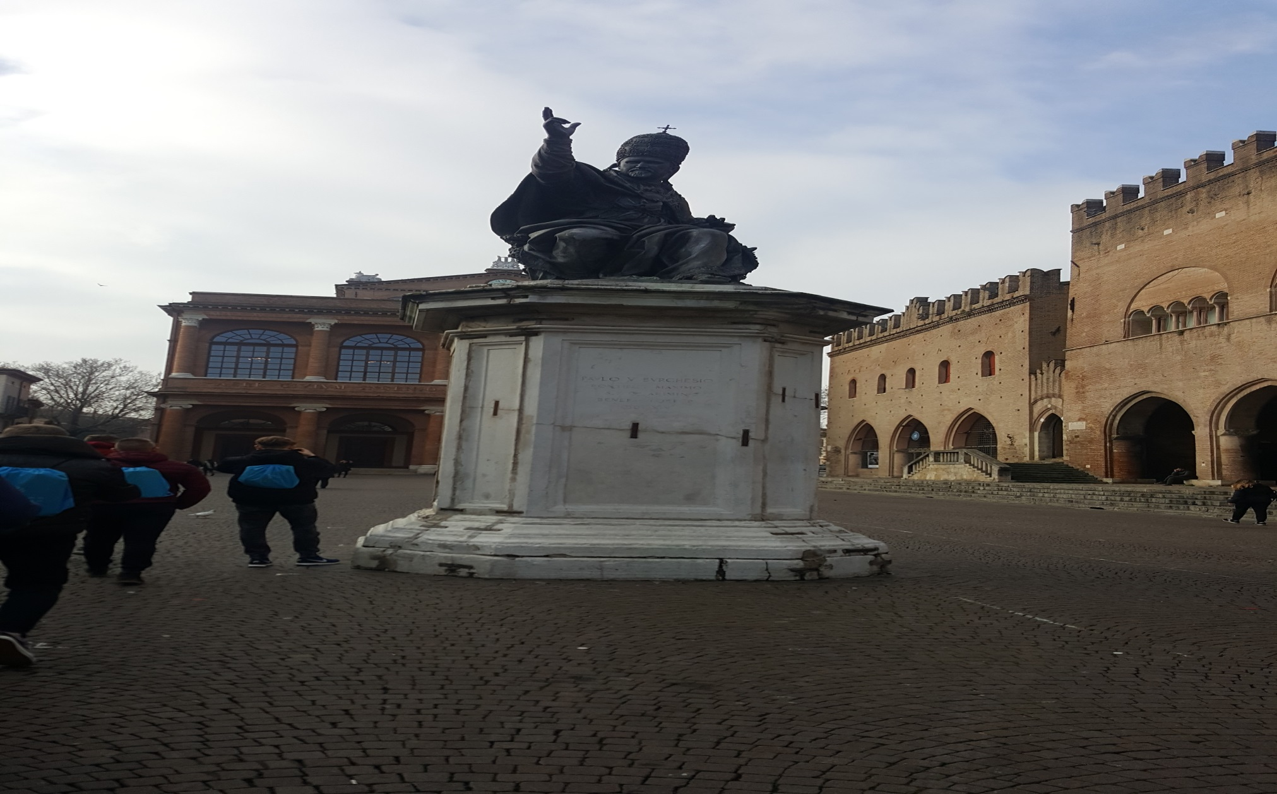
2 lutego wyruszyliśmy na praktyki zagraniczne do Włoch do miasta i gminy Rimini leżącego nad Morzem Adriatyckim. Już 4 lutego razem z przewodniczką Viki wybraliśmy się na wycieczkę, w czasie której poznaliśmy bliżej miasto i jego historię.

Slide 3
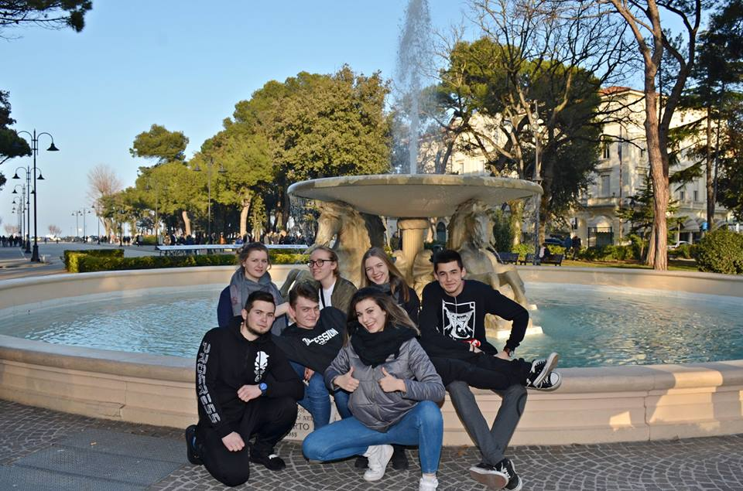

Slide 4
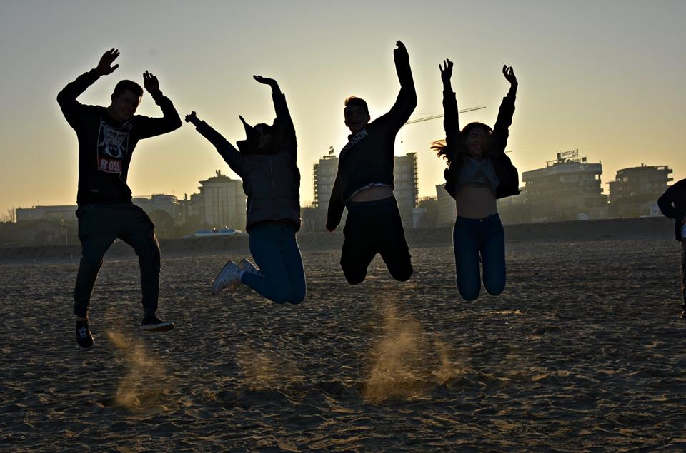

Slide 5
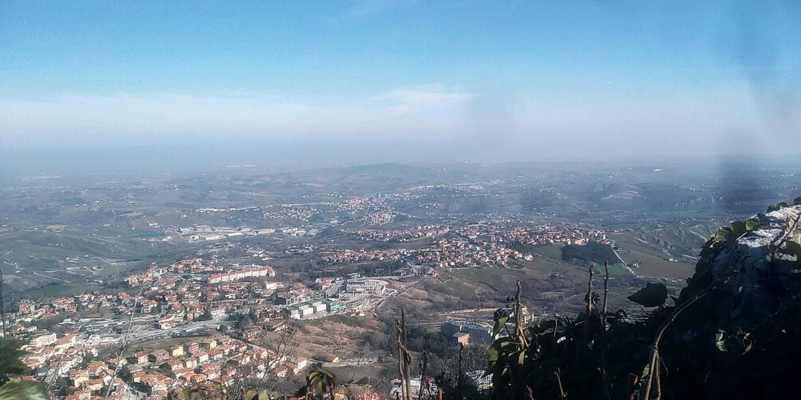
Póżniej ogromnym zaskoczeniem i pięknymi widokami zasoczyło nas San Marino. Malownicze i niewielkie centrum Republiki San Marino usytuowane jest na szczycie najwyższego wzniesienia w kraju – Monte Titano. Przy dobrej widoczności i bezchmurnym niebie jest to doskonały punkt widokowy Apeninów z panoramą na Morze Adriatyckie oraz pobliskie Rimini.

Slide 6
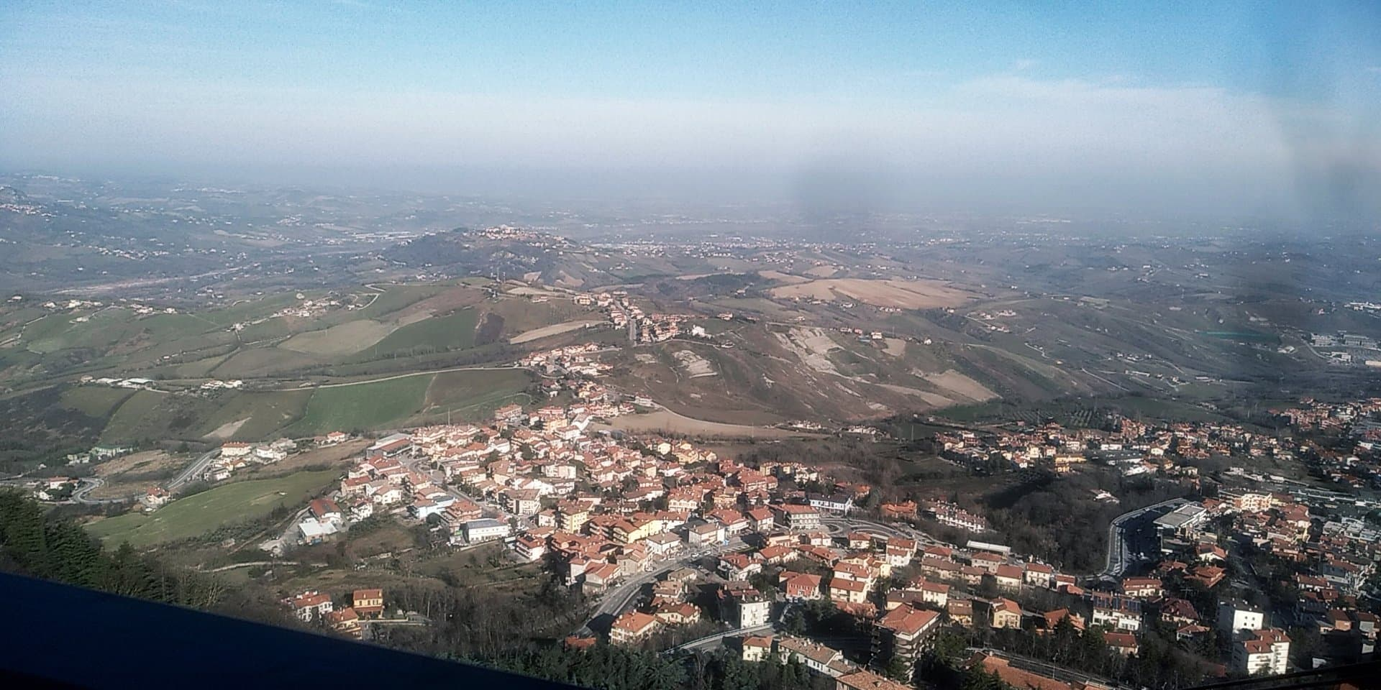

Slide 8
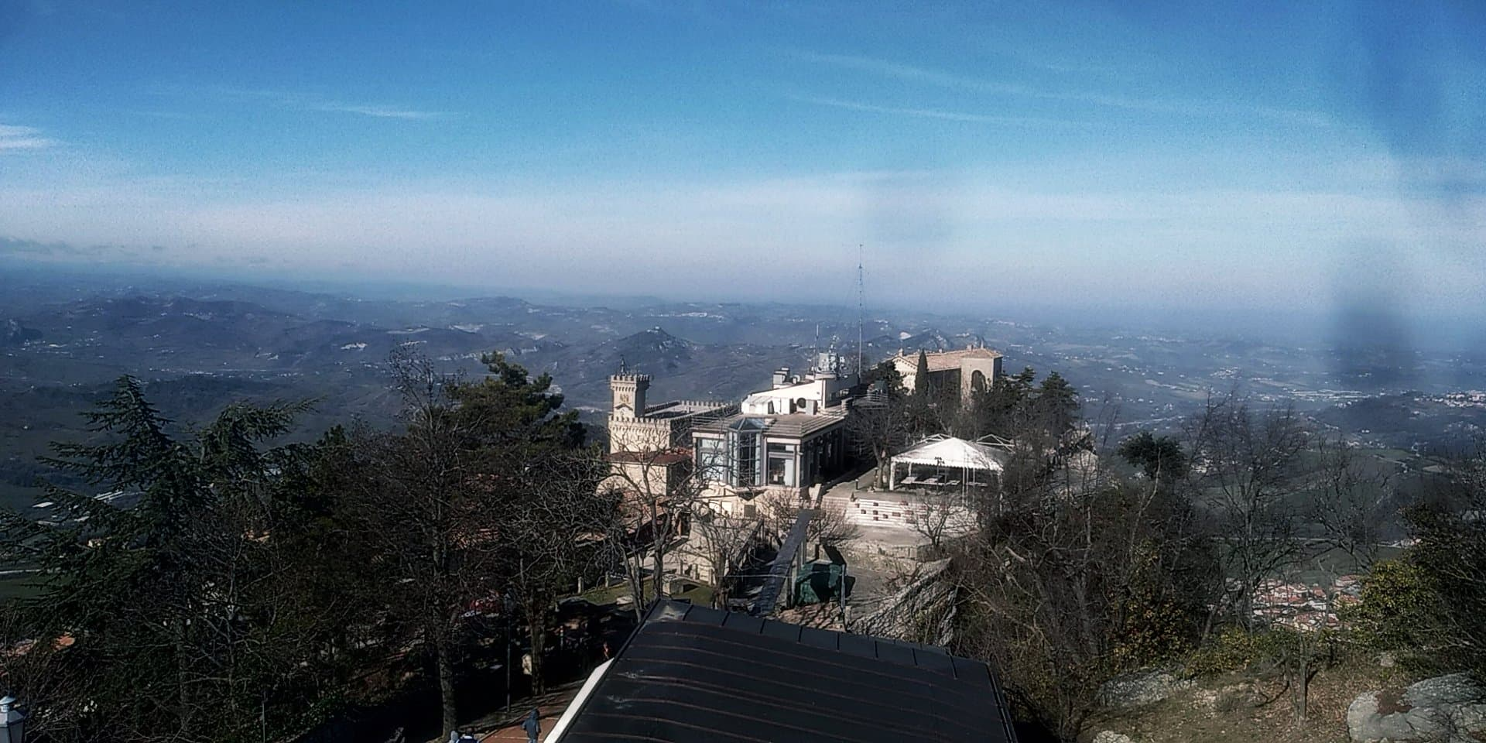

Slide 9
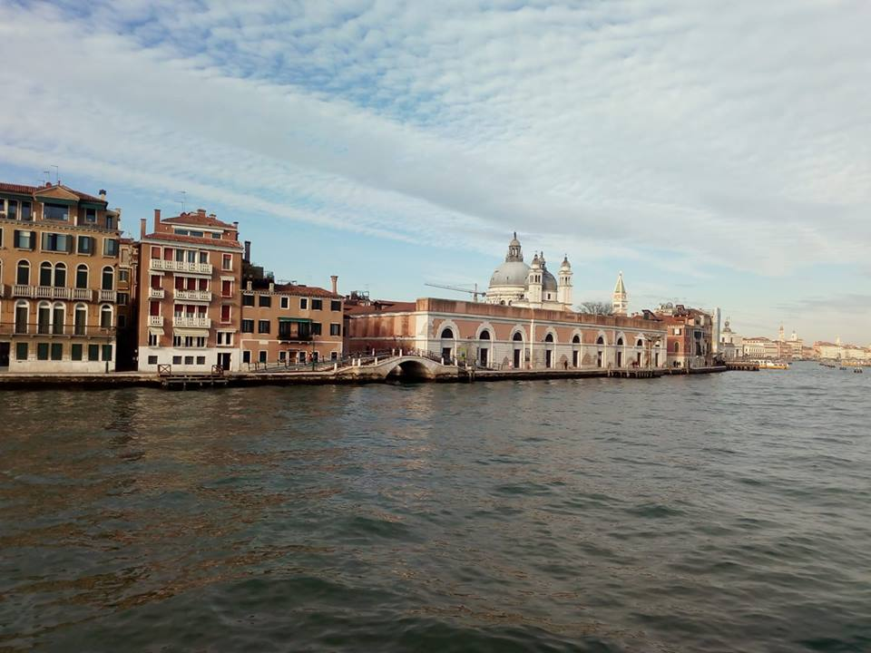
Wenecja, ktorą odwiedziliśmy zachwyciła nas swoim pięknem. Trafilismy na pierwszy dzień karnawału i mogliśmy zobaczyć na własne oczy jak to wygląda.

Slide 10
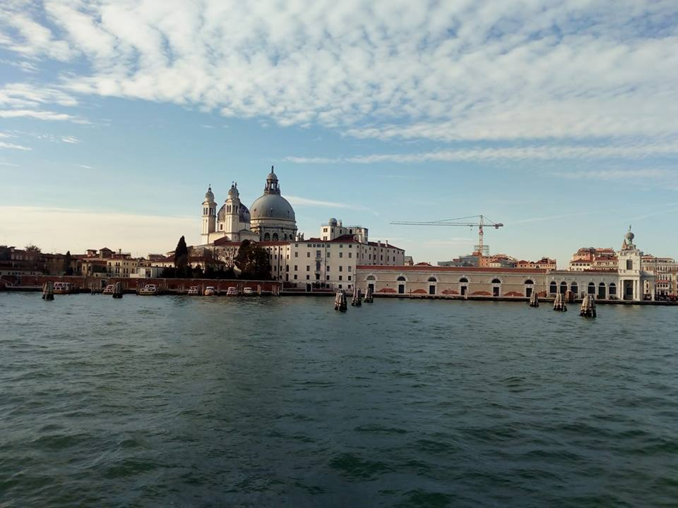

Slide 11
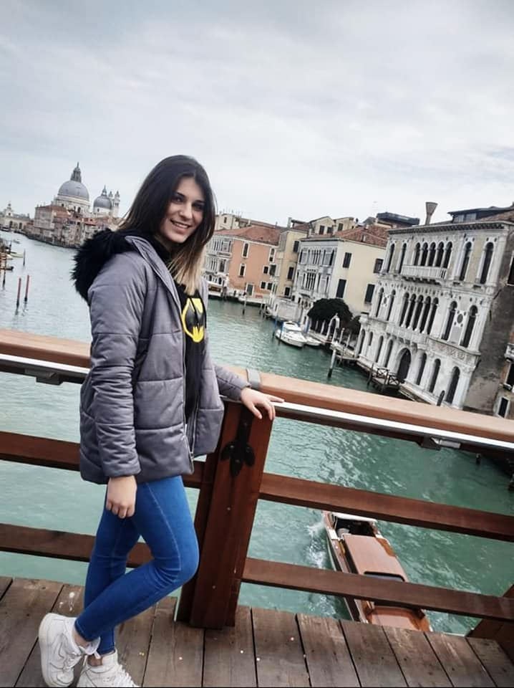
Właśnie to – jestem zachwycona miastem na wodzie…☺

Slide 12
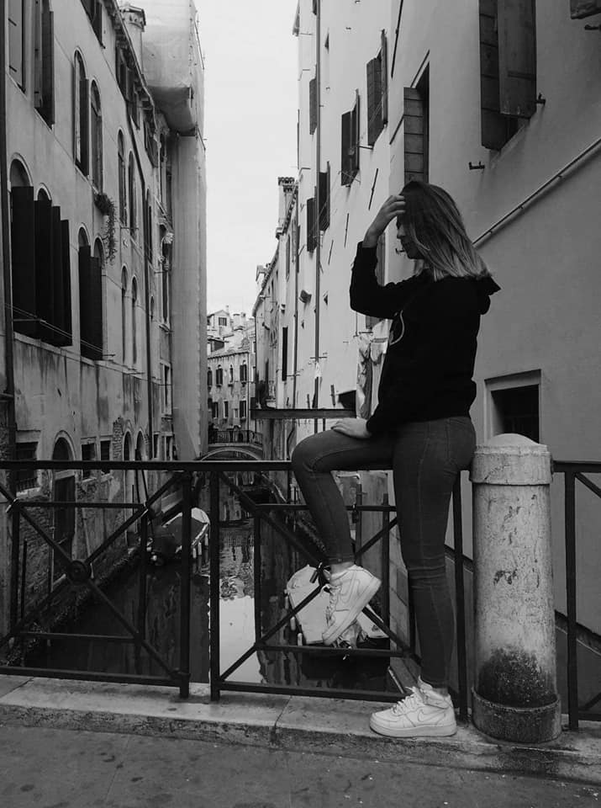

Slide 13
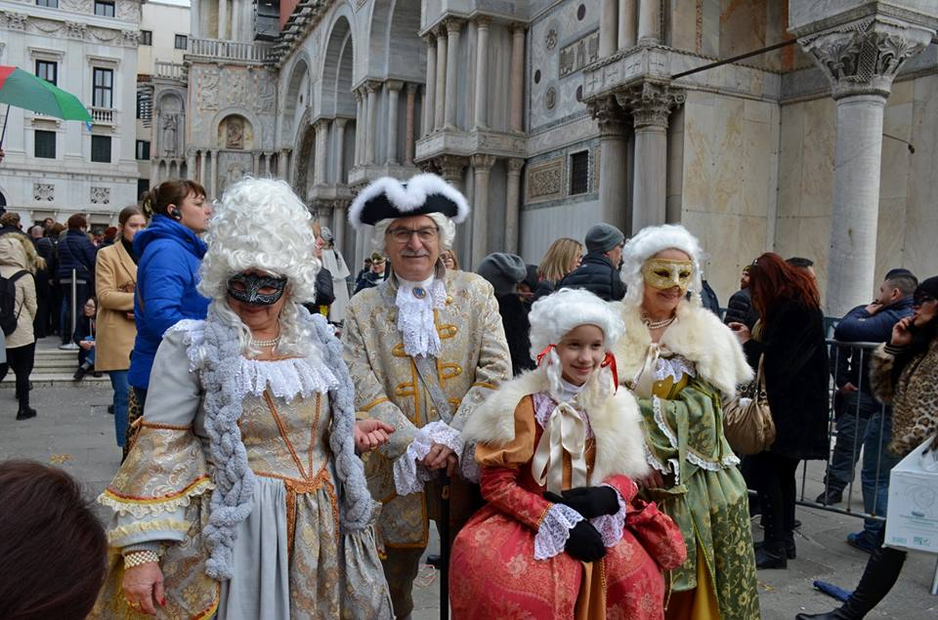
Widok karnawału weneckiego – coś niesamowitego

Slide 14
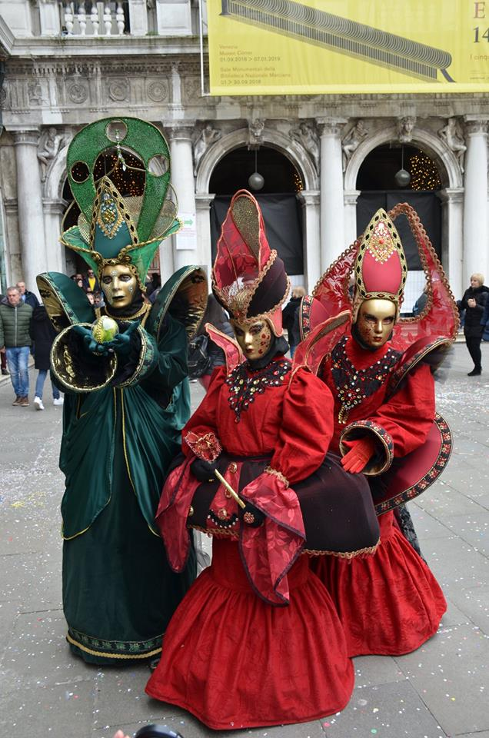
Przepiękne stroje karnawałowe …. i tłumy podziwiających ludzi ☺

Slide 15
Podczas praktyki mieszkaliśmy w 3 gwiazdkowym hotelu ,,BENGASI”.

Slide 16
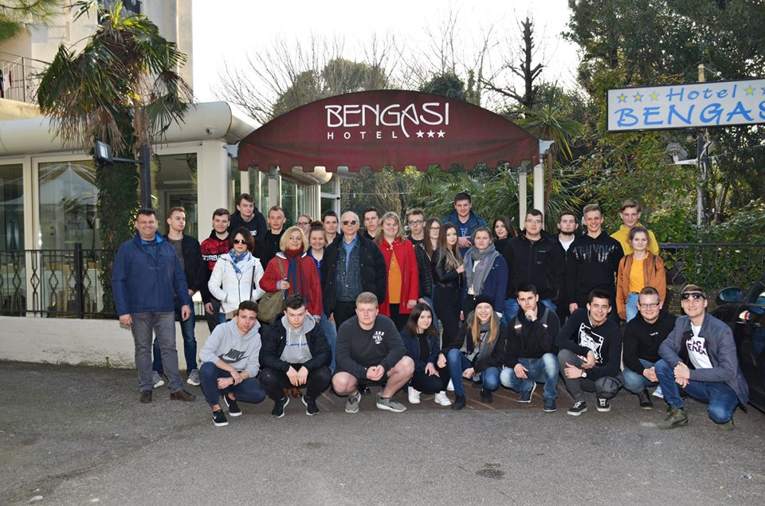
Opiekunowie i uczestnicy praktyk zawodowych w ramach projektu pt. „Europejski rynek bez granic dla uczniów staszowskiego Ekonomika”, realizowany w ramach projektu Erasmus+ w terminie 04.02.2019 do 01.03.2019 r.

Slide 17
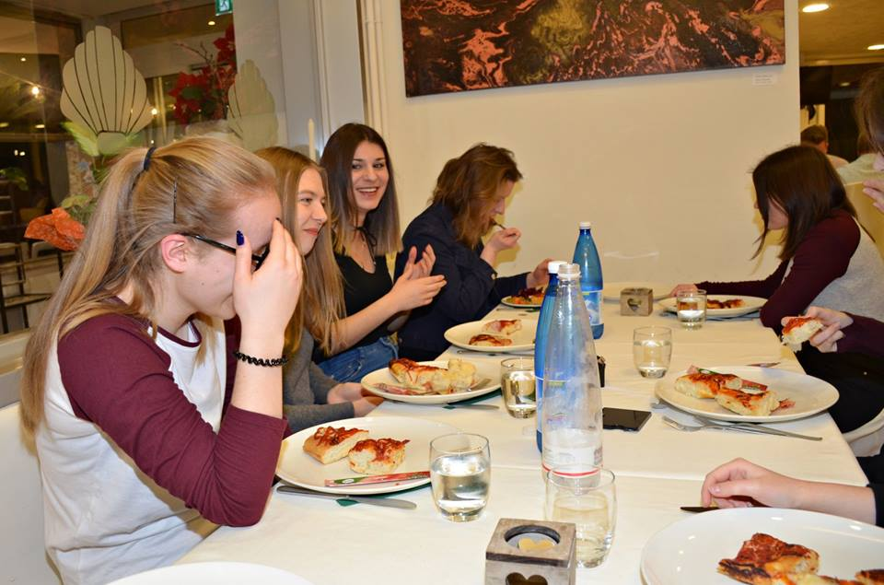
Włoska kuchnia – nasze najczęstsze pezystawki… (ulubione☺)

Slide 18
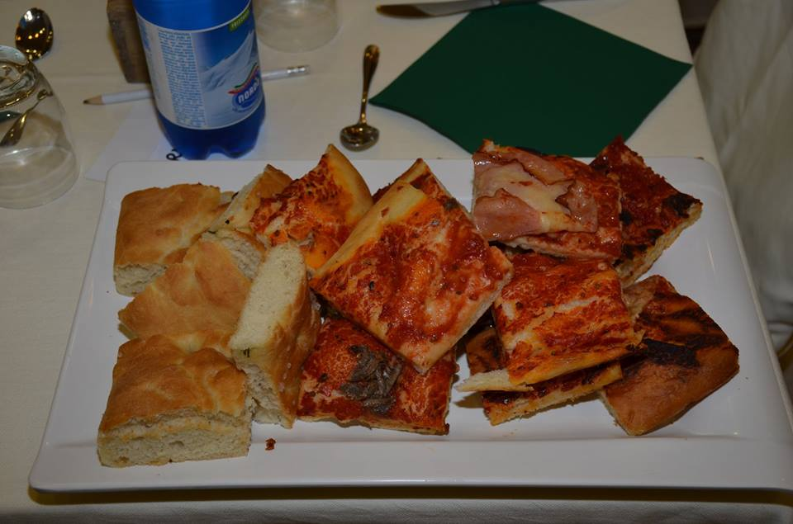

Slide 19
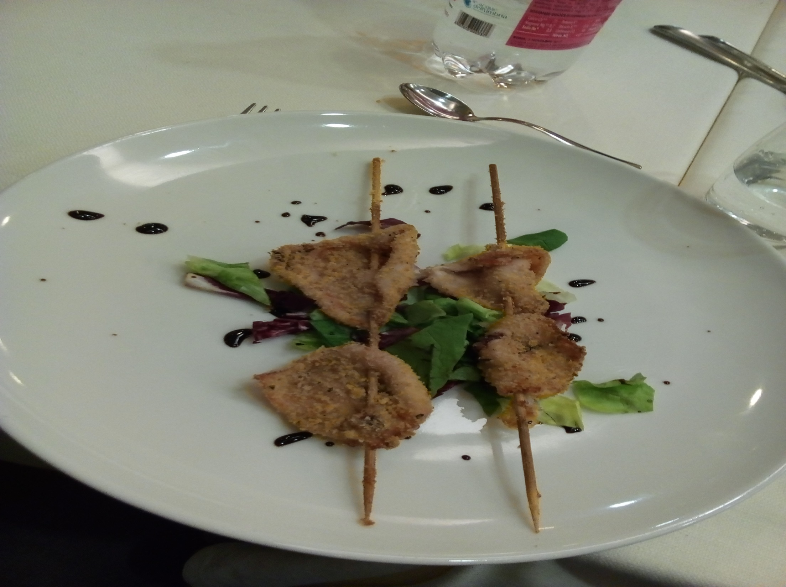

Slide 20
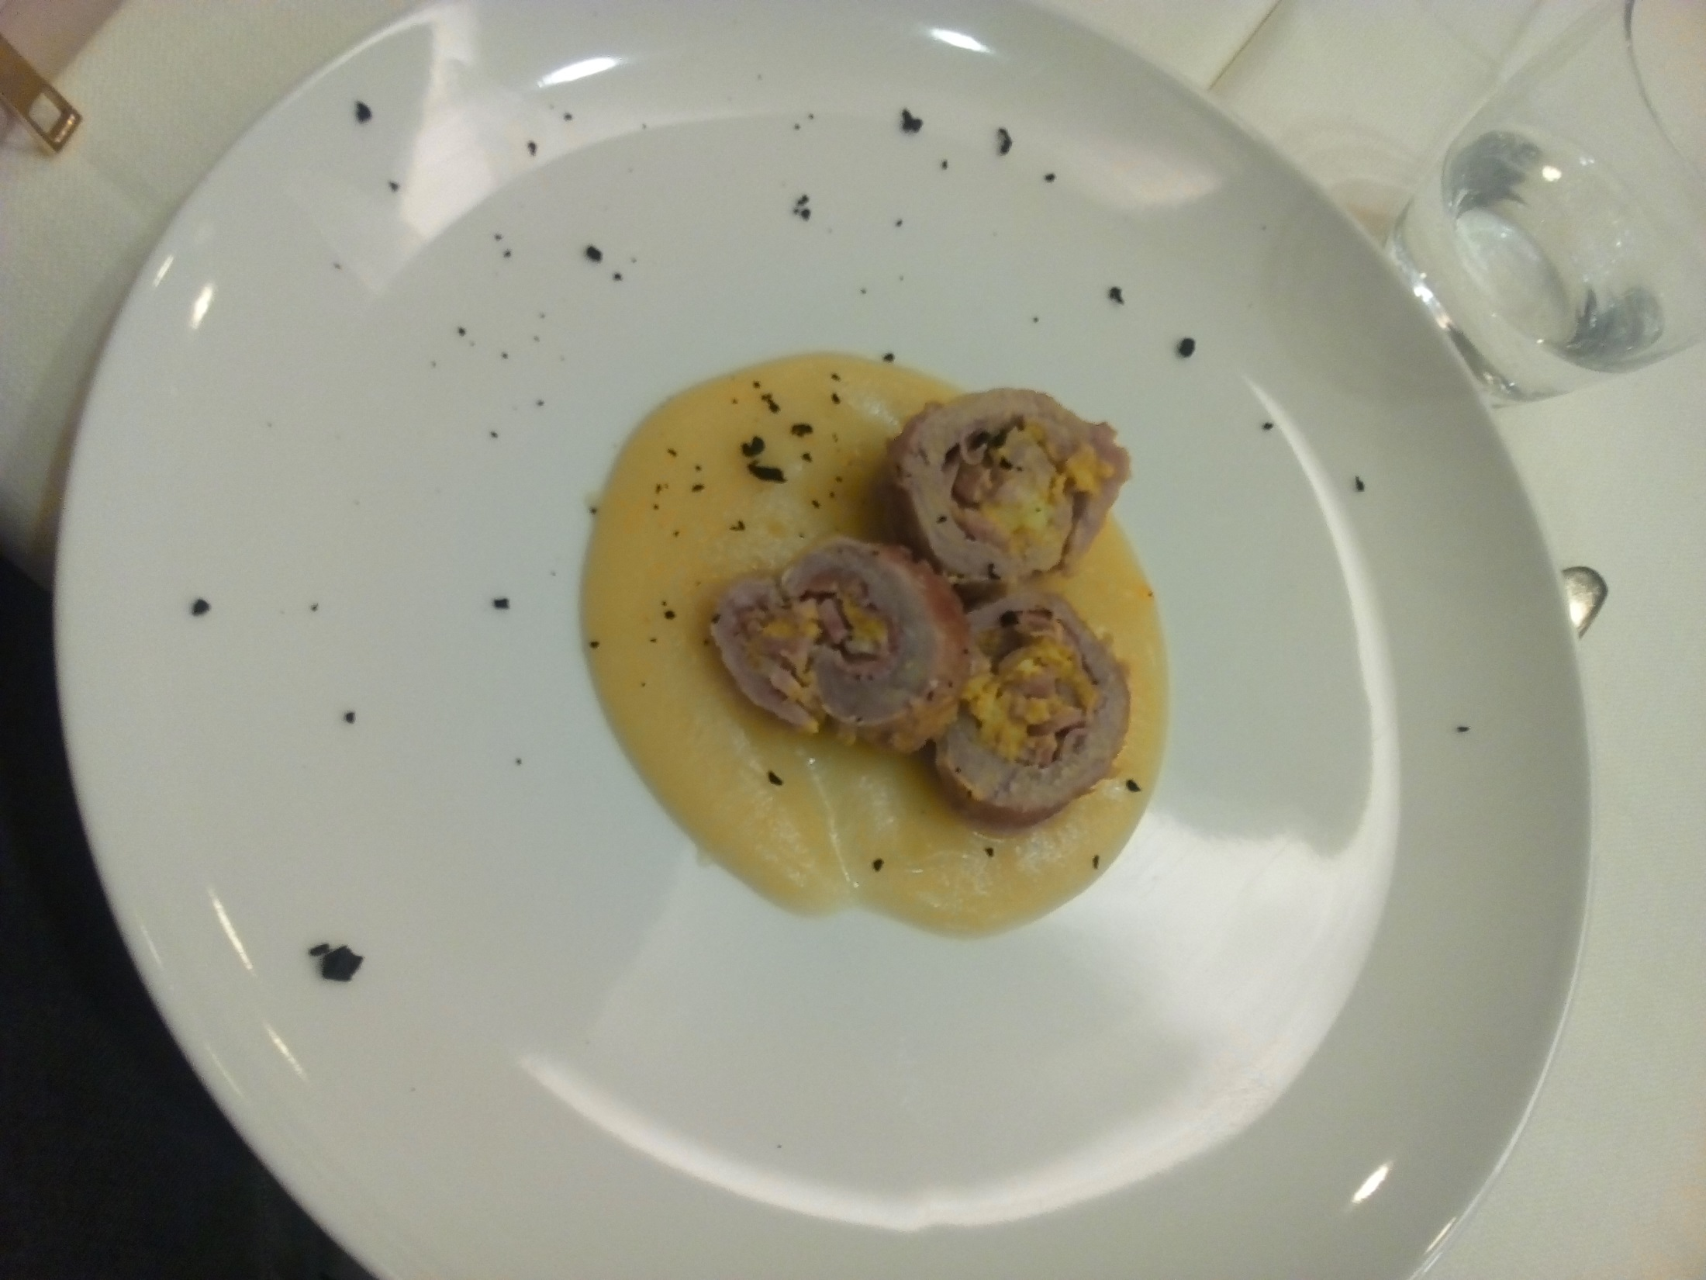

Slide 21
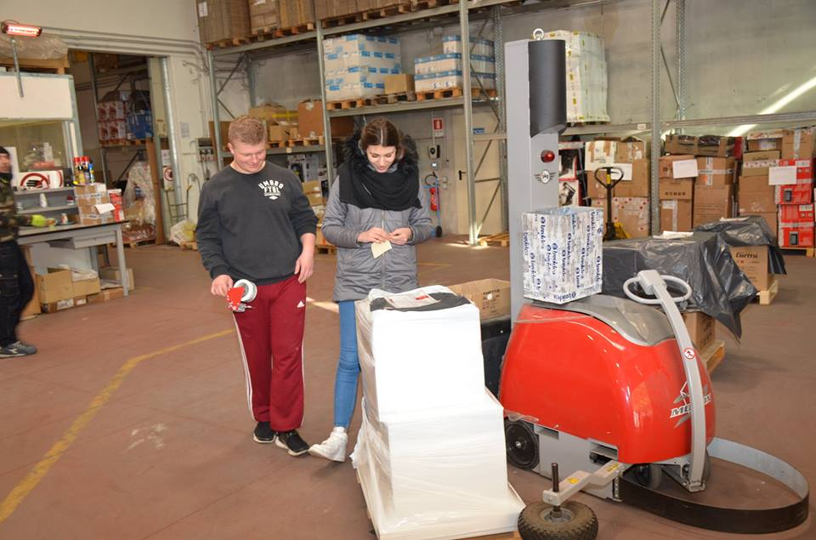
Najważniejszym przeżyciem dla mnie była praktyka zawodowa. Dzięki mięsięcznej pracy w zawodzie logistyk nabrałam dużego doświadczenia zadowego, którym będę mogła w przyszłej mojej kariereże zawodowej podzielić się. Przez ten cały okres uczyłam się jak układać ładunek na palecie jak go rozmieścić i wiele innych rzeczy, które w zawodzie technik logistyk są na pierwszym miejscu.

Slide 22
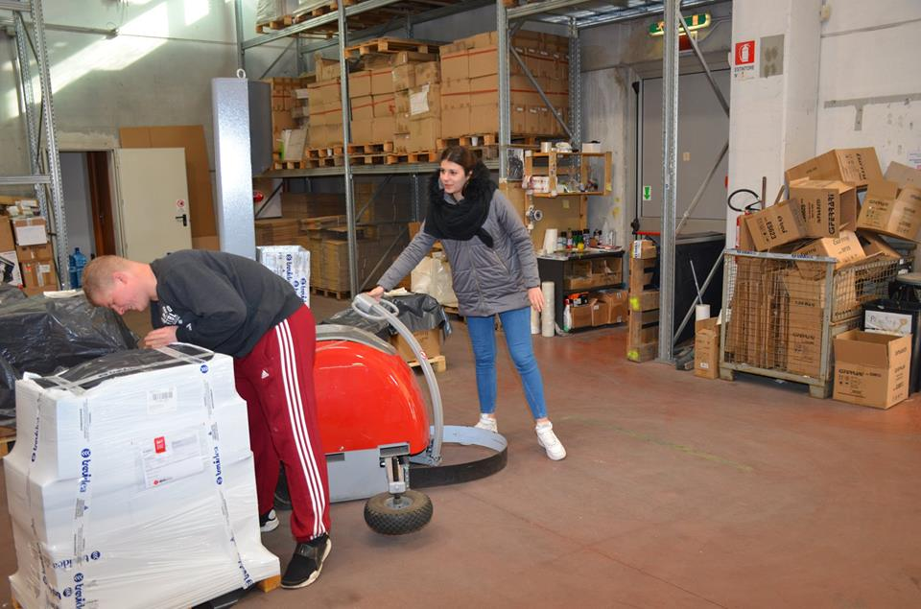
Zabezpieczamy ładunek, obsługujemy specjalistyczne wyposażenie magazynowe – owijarki….

Slide 23
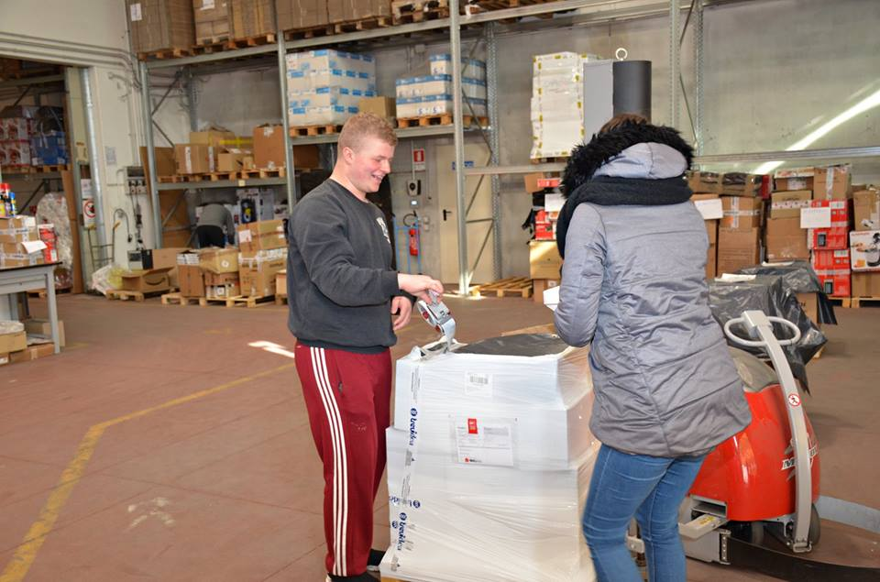
Podstawa to właściwe oznakowanie ładunku …

Slide 24
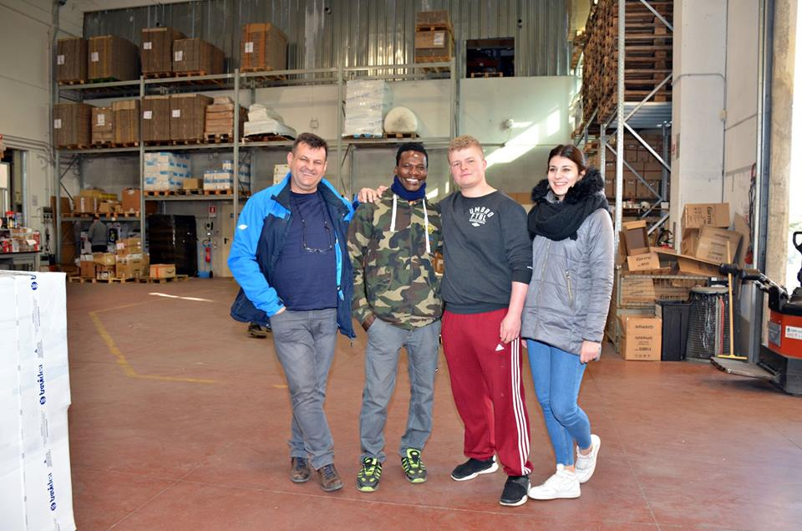

Slide 25
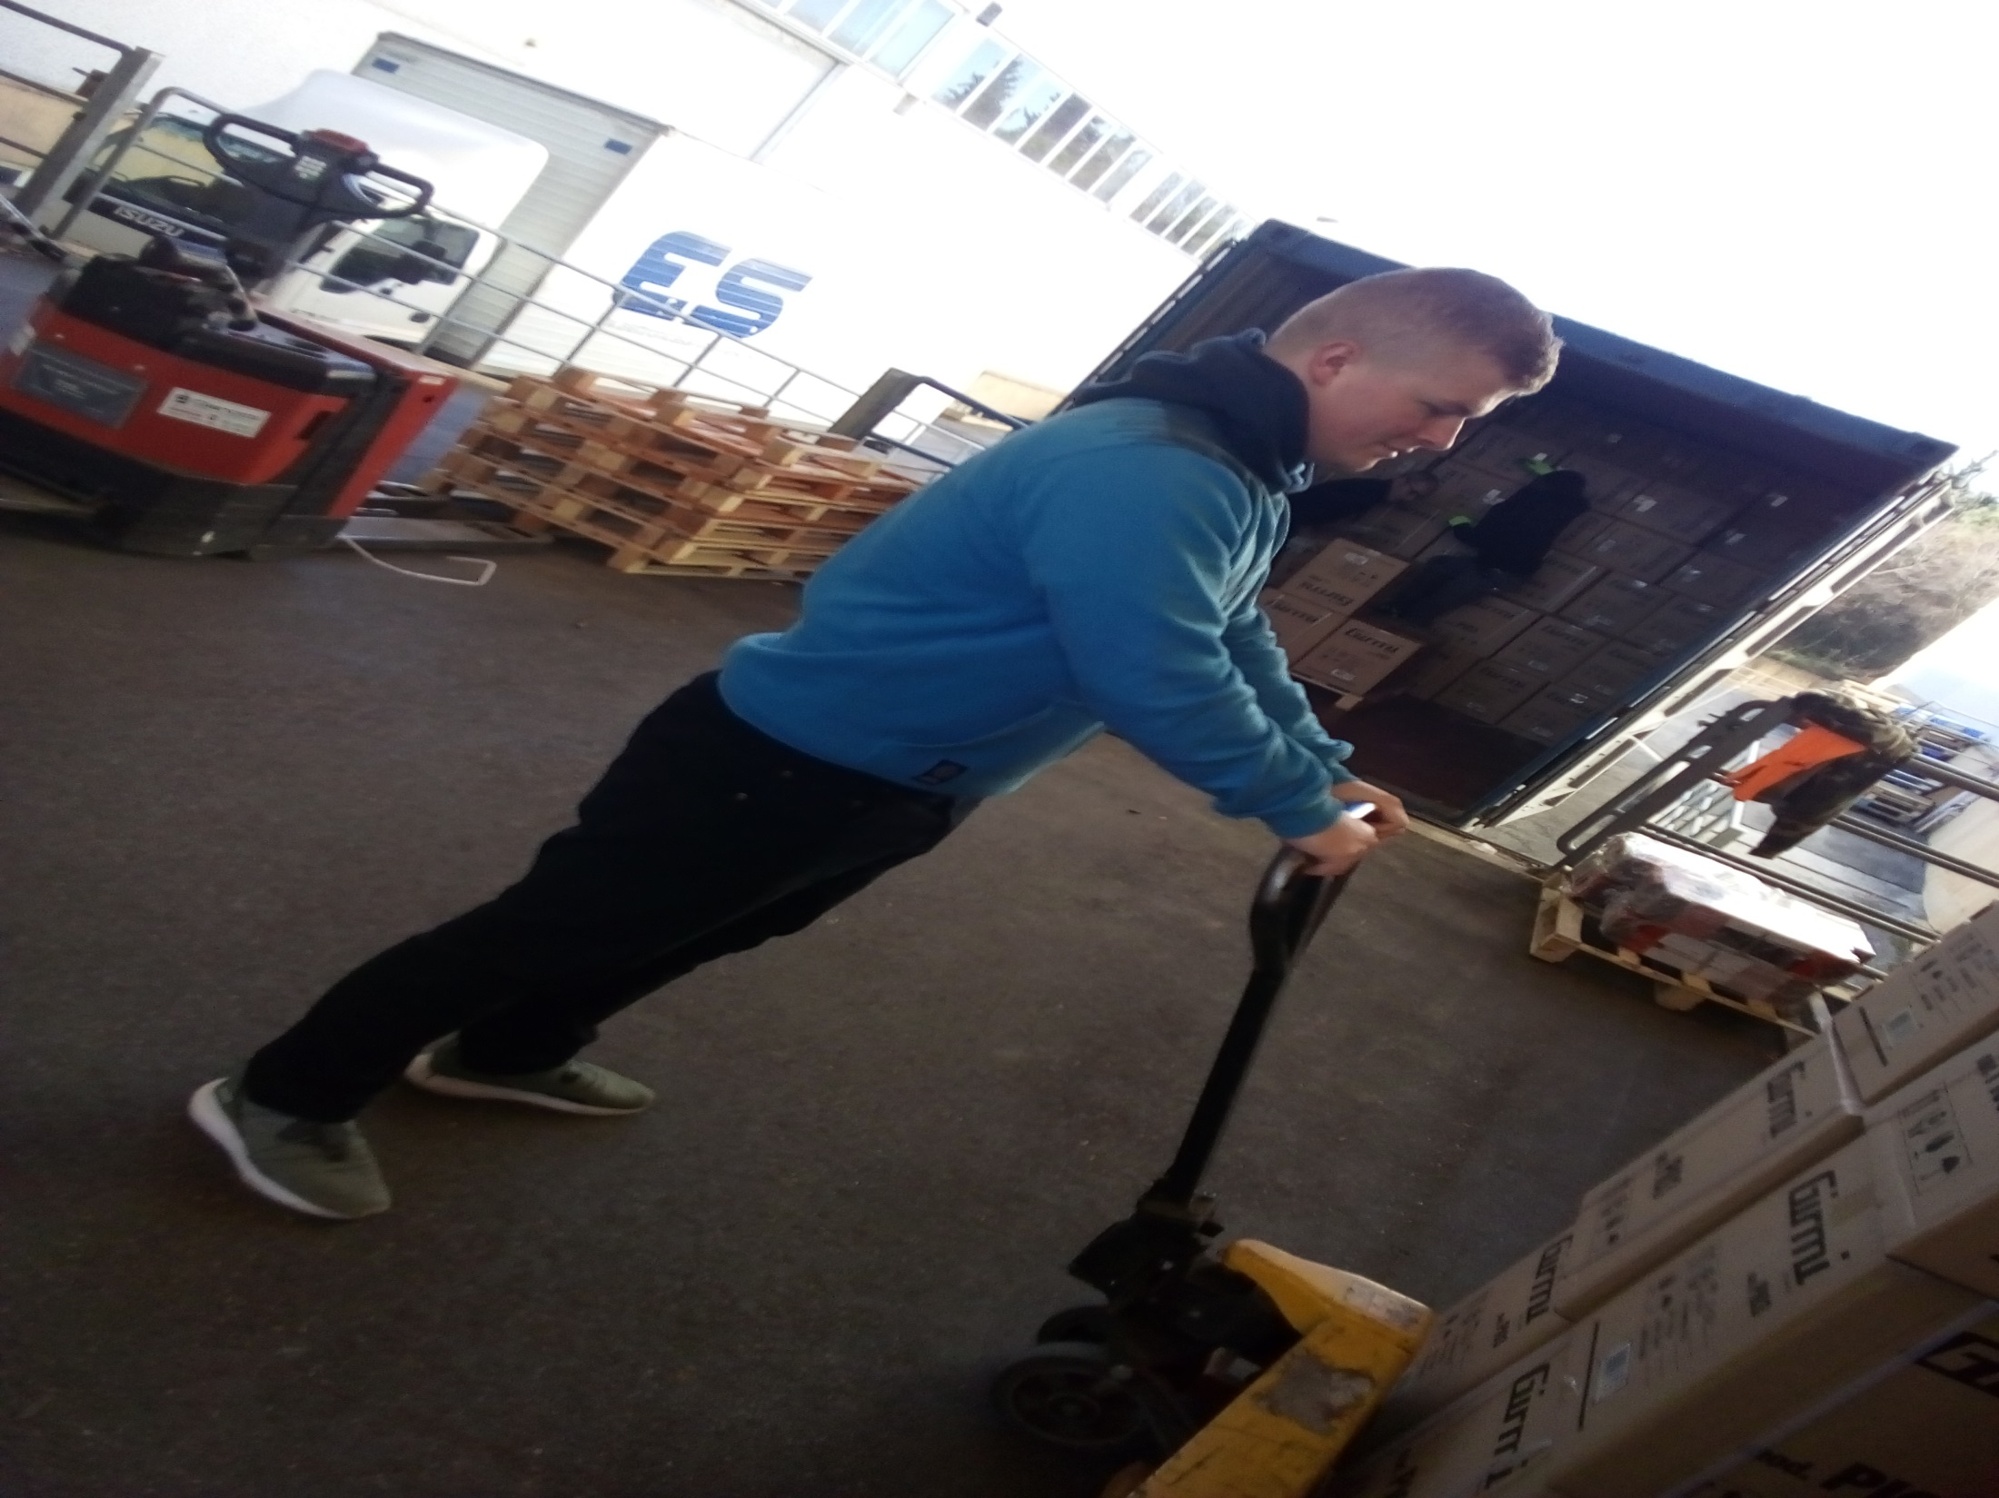

Slide 26
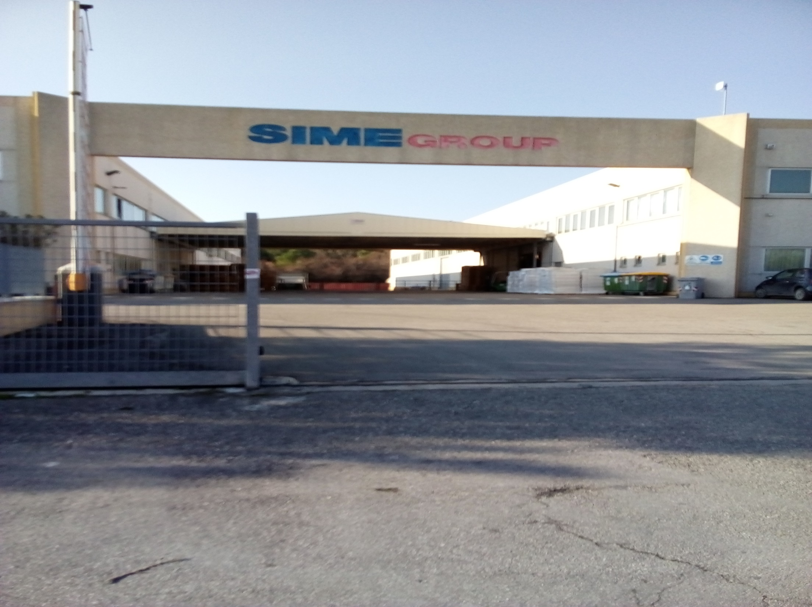

Slide 27
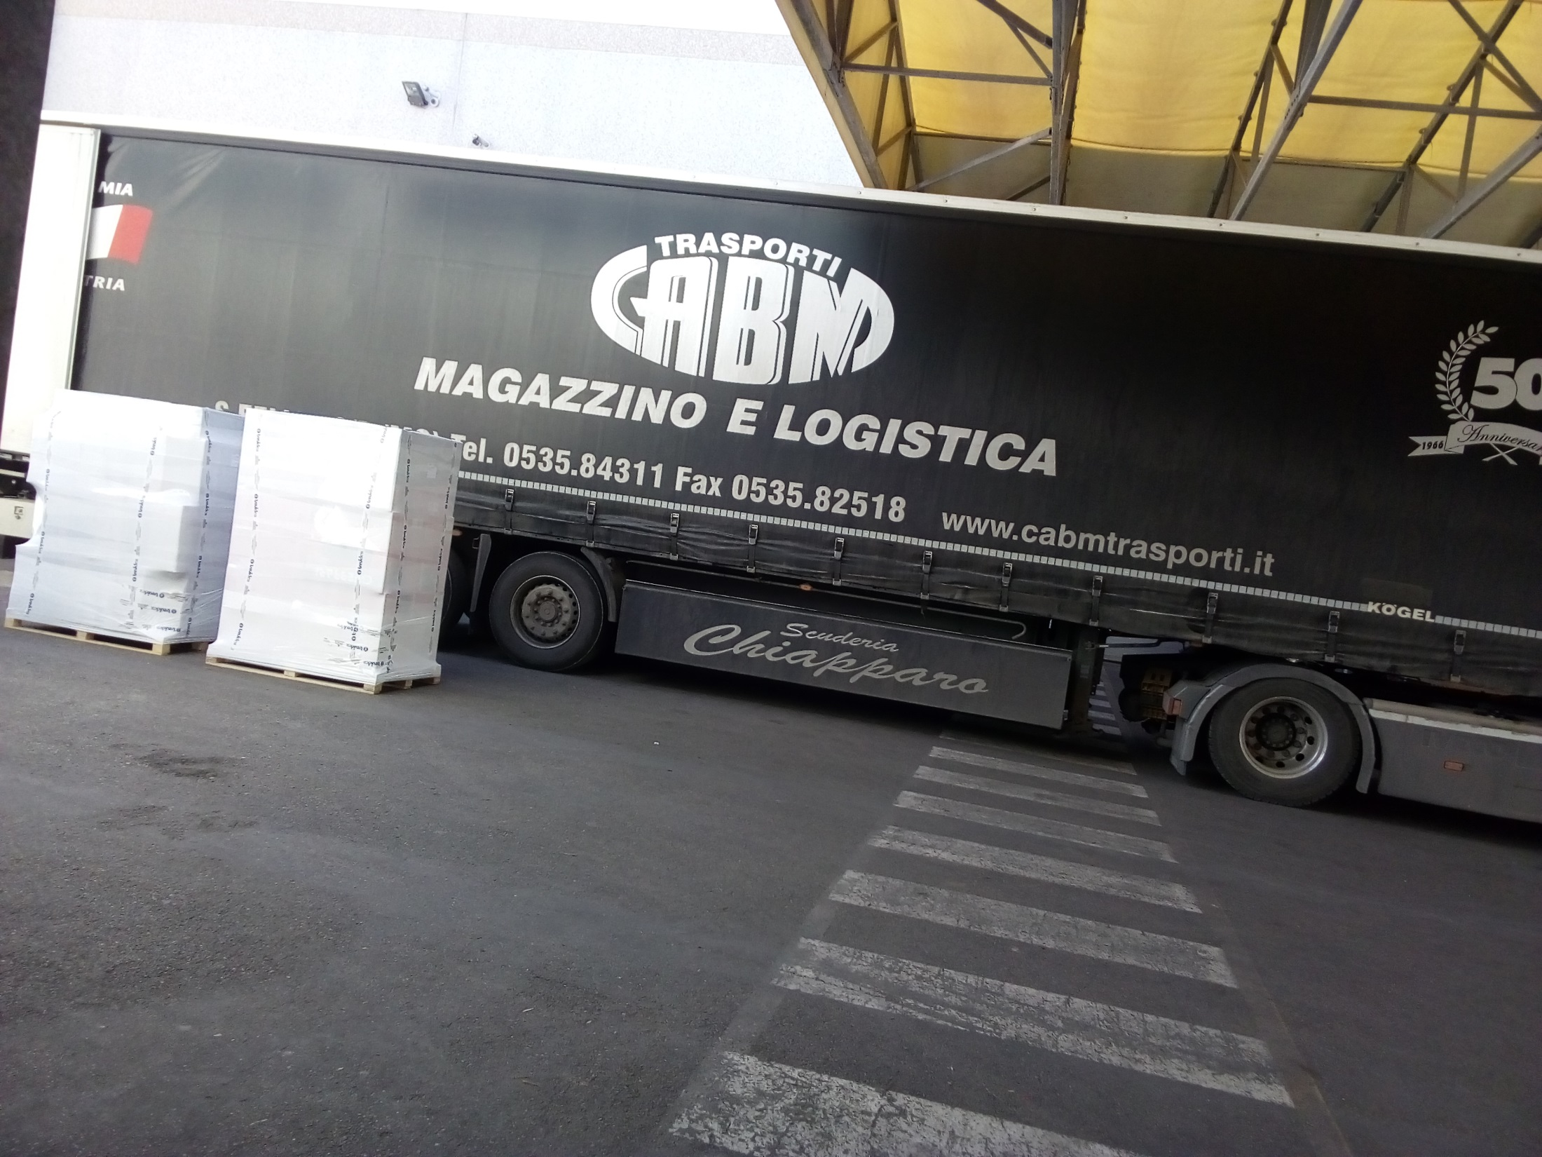

Slide 28
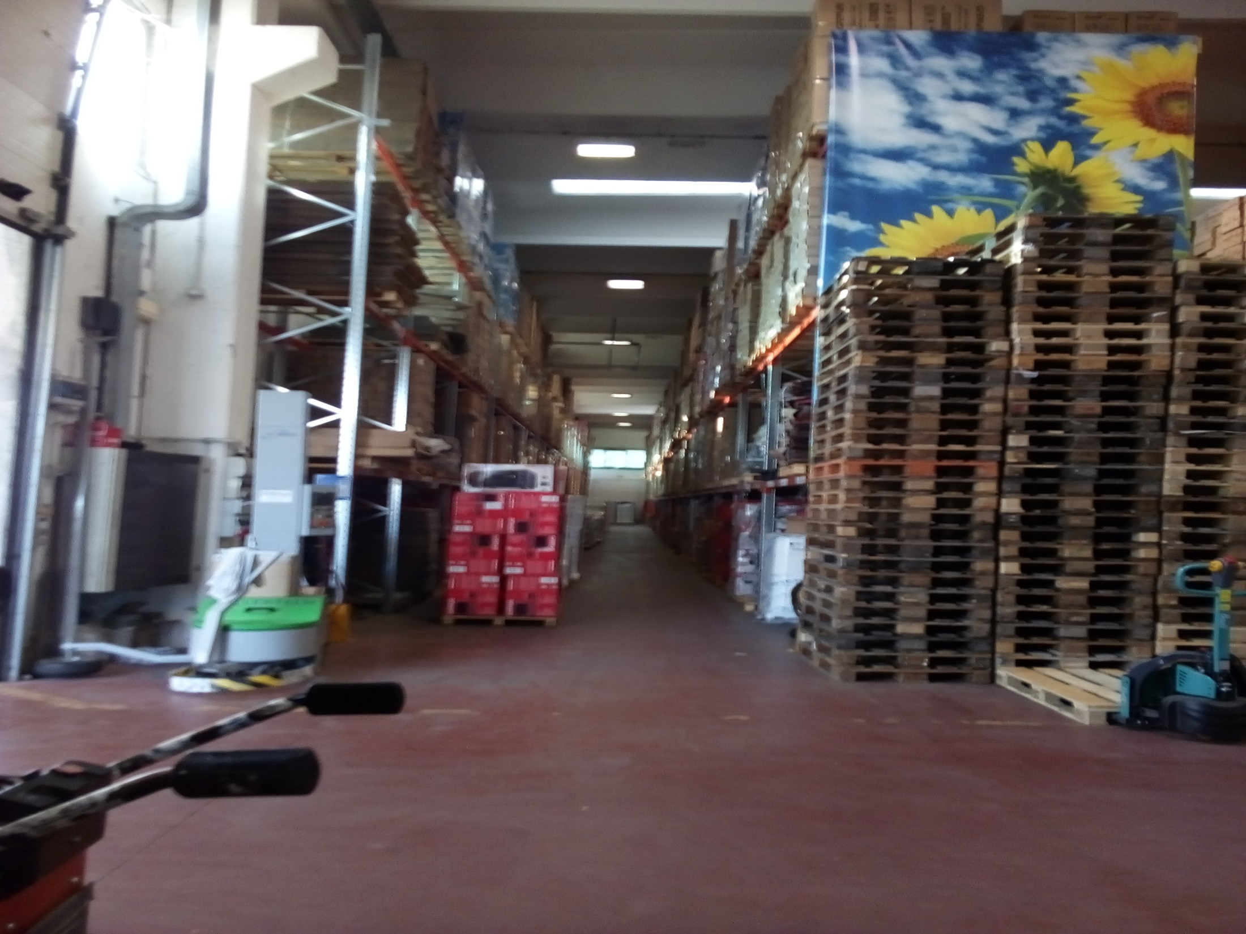

Slide 29
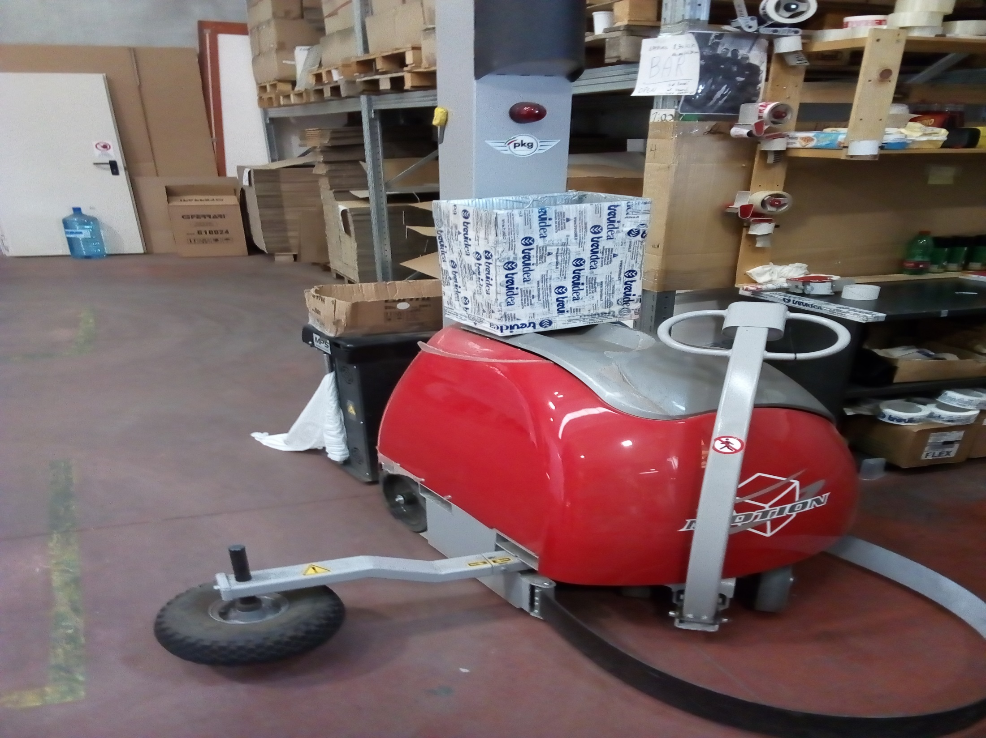

Slide 30
NATALIA BĄK

